Slide 1
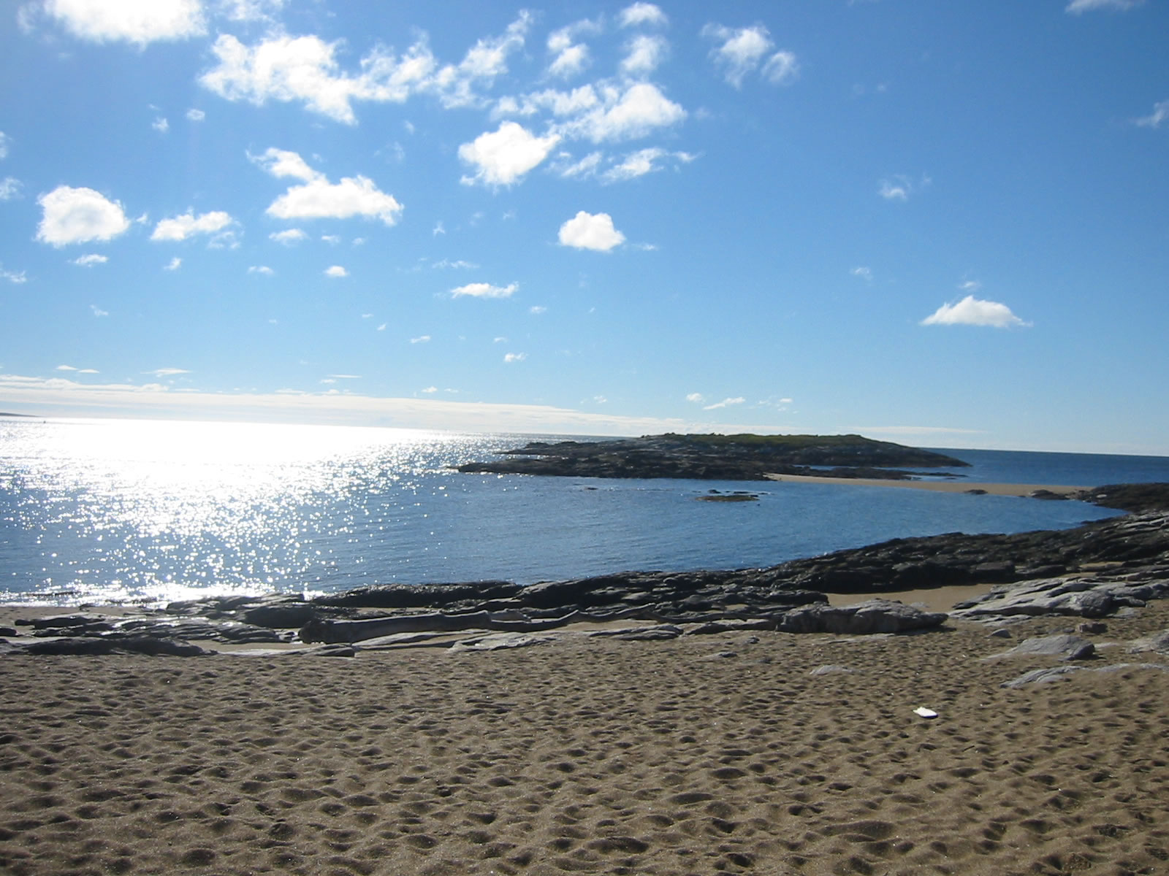
What’s the weather like?
Quel temps fait-il?

Slide 2
Quel temps fait-il?
Look at the verb phrase fait-il above
Turn it around and you have il fait
The phrase Il fait can be used to describe lots of different kinds of weather
Let’s look at some examples

Slide 3
Quel temps fait-il?
Il fait
beau

Slide 4
Quel temps fait-il?
Il fait
mauvais

Slide 5
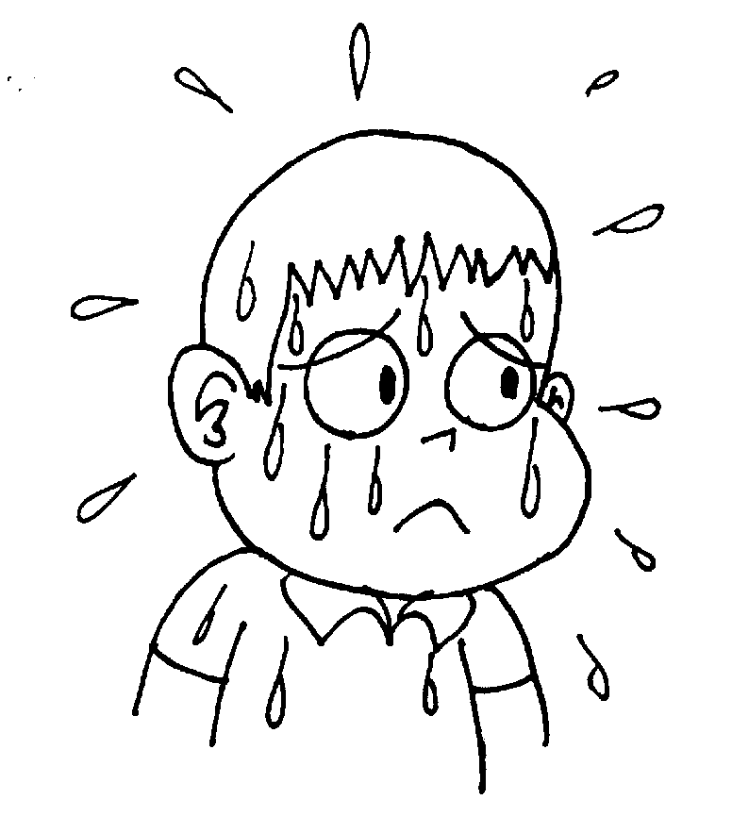
Quel temps fait-il?
Il fait
chaud

Slide 6
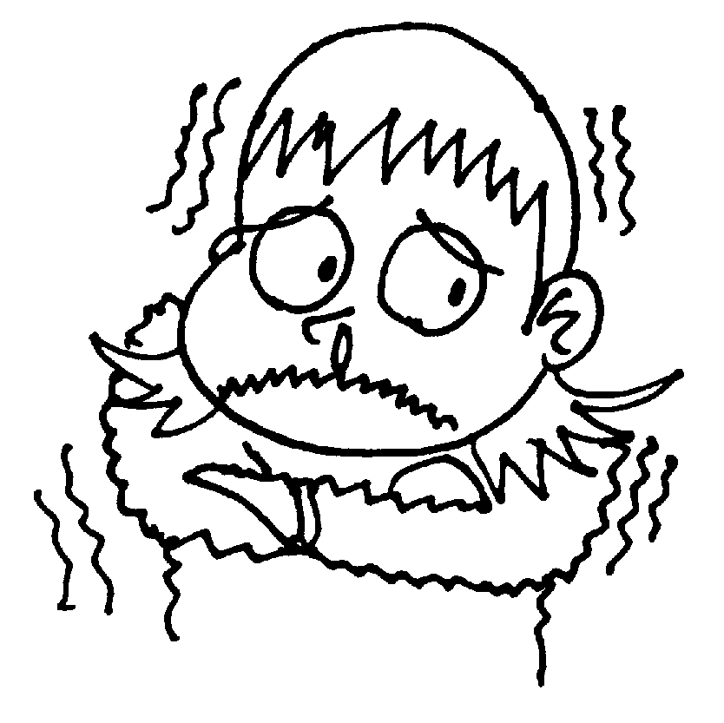
Quel temps fait-il?
Il fait
froid

Slide 7
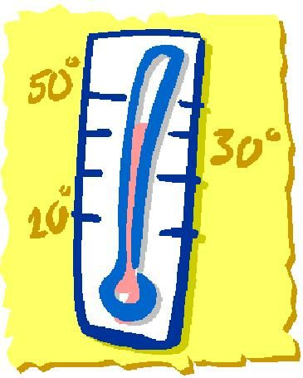
Quel temps fait-il?
Il fait
trente degrés

Slide 8
Quel temps fait-il?
Il fait
du soleil

Slide 9
Quel temps fait-il?
Il fait
du vent

Slide 10
Quel temps fait-il?
Il fait
du brouillard

Slide 11
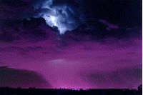
Quel temps fait-il?
Il fait
de l’orage

Slide 12
Quel temps fait-il?
The phrase Il y a can often be used
in place of Il fait – in phrases containing du, de la or de l’
e.g. Il y a de l’orage
And coming up next is one instance when you have to use Il y a……..

Slide 13
Quel temps fait-il?
Il y a
des nuages

Slide 14
Quel temps fait-il?
Sometimes there is a special verb
for a particular kind of weather
Some examples coming up…..

Slide 15
Quel temps fait-il?
Il pleut

Slide 16
Quel temps fait-il?
Il neige

Slide 17
Quel temps fait-il?
Il gèle

Slide 18
Quel temps fait-il?
You will meet more weather
phrases in the future, so make
a note of them when you do
Now try to identify these kinds
of weather – you have 5 seconds
for each one!

Slide 19
Quel temps fait-il?
Did you
recognise
them all?

Slide 20
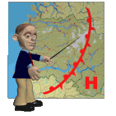
Quel temps fait-il?
Quel temps fait-il
en France aujourd’hui?
Clique ici!
http://www.meteofrance.com/FR/index.jsp

